Slide 1
Planeación Estratégica 2018 – 2023
3 de mayo 2018

Slide 2
PLANEACIÓN 2018 – 2023
Objetivos 2023
Mantener la operación segura, confiable y económica del SIN considerando la integración FNCER y nuevas tecnologías
Liderar discusión técnica para anticipar los impactos en la operación del nuevo entorno, proponiendo a la CREG los cambios técnicos en los códigos de operación, conexión, planeación, medida y distribución
Revisar y actualizar los Acuerdos CNO al nuevo entorno
Proponer esquemas de comunicación proactivos y en tiempos de crisis con empresas y entidades del sector
Fortalecer el trabajo coordinado con instituciones sectoriales
Promover cambios institucionales que permitan mejorar la eficiencia y adaptación del sistema
Desarrollar análisis de nuevos participantes en el sector y proponer ante las instituciones de política y regulación las actualizaciones que correspondan
Asegurar la adaptación del CNO ante la nueva dinámica
Desarrollar e implementar propuesta de adaptación del CNO
Revisar participación de nuevos agentes en el CNO (invitados)
Revisar esquema de comités y subcomités que garanticen la firmeza de sus recomendaciones
Fortalecer socialización y divulgación de los acuerdos
Promover la actualización de conocimientos y competencias técnicas del sector
Establecer acuerdos de colaboración con entidades del sector que permitan al CNO contar con los estudios y análisis que requiere para la toma de decisiones
Desarrollar una agenda articulada con las empresas de desarrollo de competencias
Conformar equipos de trabajo colaborativo para vigilancia y prospectiva del mercado energético mundial

Slide 3
PLANEACIÓN 2018 – 2023
Objetivos 2023
Objetivo 1
Mantener la operación segura, confiable y económica del SIN considerando la integración de las FNCER y nuevas tecnologías y las limitaciones técnicas del parque de generación hidroeléctrico y térmico
Liderar discusión técnica para anticipar los impactos en la operación del nuevo entorno, proponiendo a la CREG los cambios técnicos en los códigos de operación, conexión, planeación, medida y distribución
Revisar y actualizar los Acuerdos CNO al nuevo entorno
Hacer análisis en el planeamiento energético considerando las limitaciones propias o impuestas para el parque generador existente
Proponer esquemas de comunicación proactivos y en tiempos de crisis con empresas y entidades del sector
Fortalecer el trabajo coordinado con instituciones sectoriales

Slide 4
Definición de nuevas reglas operativas por los acuerdos regionales de integración y expansión de la red de transmisión (SIEPAC-Colombia)
PLANEACIÓN 2018 – 2023
Objetivos 2023 – Objetivo 1
Definición de nuevas reglas operativas por la incorporación de nuevas líneas en corriente continua (HVDC-LCC y HVDC-VSC).
Construcción códigos de red y distribución a través del grupo de trabajo CREG-CNO-XM-UPME
2018
2019
2020
2021
2022
2023
Modificación Acuerdos operativos por la incorporación de FNCER y recursos energéticos distribuidos
Definición de nuevas reglas operativas por los acuerdos regionales de integración y expansión de la red de transmisión.
Maximización del uso de la red eléctrica y prestación de servicios complementarios
Definición de nuevas reglas operativas por la incorporación de nuevas tecnologías en el SIN Colombiano .

Slide 5
PLANEACIÓN 2018 – 2023
Objetivos 2023 – Objetivo 1
Análisis del impacto de las medidas tomadas respecto del parque generador existente en el planeamiento energético
Análisis de impacto de la Guía de Caudal Ambiental del MADS
2018
2019
2020
2021
2022
2023
Análisis de largo plazo del impacto de la variable de sedimentación en la planeación energética y eléctrica
Realización de la Jornada Técnica de Gestión de Sedimentos anual

Slide 6
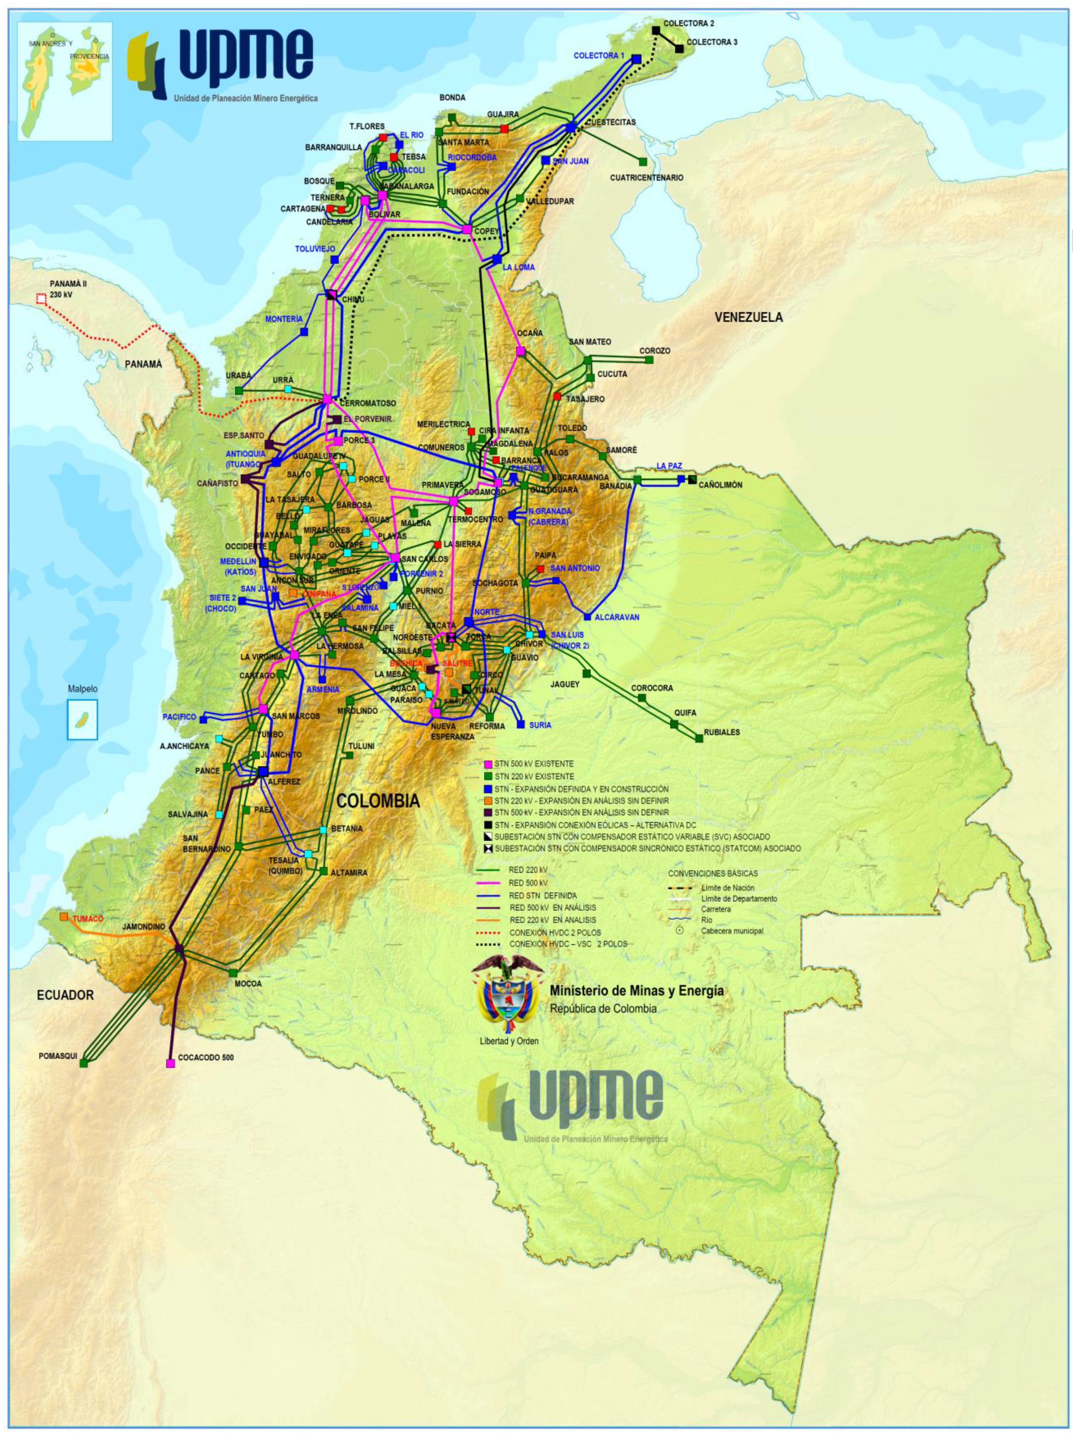
PLANEACIÓN 2018 – 2023
Objetivos 2023
Penetración masiva de plantas solares PV a nivel distribuido en todo el SIN.
Refuerzo de todas las áreas del SIN a través de nuevos corredores a nivel de 500 kV.
Conexión de Ituango 2400 MW, lo cual amerita de nuevas líneas del STN para su correcta evacuación.
Desarrollo de nuevas líneas a 500 kV para incorporar 4,05 GW de capacidad eólica y solar fotovoltaica a gran escala en el área GCM.
Tecnología HVDC, tanto LCC y VSC, debido a la interconexión Colombia-Panamá y la conexión de mas plantas intermitentes en el área GCM (>6 GW).
Incremento de la capacidad de intercambio Colombia-Ecuador debido a la construcción de nuevas líneas a 500 kV.
Incorporación de nuevas tecnologías por la UPME, como PST’s, BESS y potencia localizada.
Teóricamente, mayor flexibilidad del parque térmico existente con la planta de regasificación del pacífico.

Slide 7
PLANEACIÓN 2018 – 2023
Objetivos 2023
Construcción códigos de red y distribución a través del grupo de trabajo CREG-CNO-XM-UPME.
Modificación Acuerdos operativos por la incorporación de FNCER y recursos energéticos distribuidos
Objetivos 2018-2019:
A601-Réporte de información para el planeamiento.
A646-Entrada de nuevos proyectos.
A1023-Control Automático de Generación-AGC.
A843-Modelos de controles de generación.
A932-Pruebas de potencia reactiva.
A695-Análisis energéticos y de potencia.
Ajuste de guías de protecciones.
Ciberseguridad
Supervisión SIN
Protocolo coordinación electricidad - gas
Nuevas pruebas, protocolos y metodologías.
Función de conversión-eólica.
CEN-eólica/solar PV.
Constantes de pérdidas por temperatura ambiente-solar PV.
Constantes de pérdidas K-solar PV.
Construcción series de tiempo de velocidad del viento y técnicas de extrapolación-eólica.
Formatos simplificados de conexión-GD y AGP.
Incorporación del concepto sistémico de flexibilidad en los análisis eléctricos, energéticos y de potencia.
Emulación de inercia-eólica/solar PV.
Ciberseguridad y supervisión.
Criterios para establecer los elementos críticos del SIN.
Criterios para determinar la elegibilidad de las unidades para generar por condiciones de seguridad.
Mantener la operación segura, confiable y económica del SIN considerando la integración de FNCER y nuevas tecnologías

Slide 8
PLANEACIÓN 2018 – 2023
Objetivos 2023
Modificación Acuerdos operativos por la incorporación masiva de FNCER (almacenamiento electroquímico, generación distribuida, respuesta de la demanda, vehículos eléctricos y autogeneración a pequeña escala).
Definición de nuevas reglas operativas por los acuerdos regionales de integración y expansión de la red de transmisión (fortalecimiento de la interconexión Colombia-Ecuador).
Definición de nuevas reglas operativas por la incorporación de nuevas tecnologías en el SIN Colombiano (PST’s, DFACTS, elementos BESS a gran escala, agregadores, entre otros).
Objetivos
2018 - 2019:
Definición de nuevas reglas operativas por los acuerdos regionales de integración y expansión de la red de transmisión (nueva interconexión Colombia-SIEPAC).
Definición de nuevas reglas operativas por la incorporación de nuevas líneas en corriente continua (HVDC-LCC y HVDC-VSC).
Debido a la masificación de las fuentes VRE, revisión de los códigos de red y distribución a través de un grupo de trabajo CREG-XM-CNO.
Maximización del uso de la red eléctrica y prestación de servicios complementarios (acople de sectores (P2G), inercia térmica a través de cargas termostáticas, provisión de inercia a través de elementos VSC, flexibilización de la red de distribución para prestación de servicios complementarios a la red de transmisión, entre otros.
Objetivos
2020-2023:

Slide 9
PLANEACIÓN 2018 – 2023
Objetivos 2023
Objetivo 2
Promover cambios institucionales que permitan mejorar la eficiencia y adaptación del sistema
Desarrollar análisis de nuevos participantes en el sector y proponer ante las instituciones de política y regulación las actualizaciones que correspondan

Slide 10
PLANEACIÓN 2018 – 2023
Objetivos 2023 – Objetivo 2
Gestionar
cambio legislativo
Reorganización
del CNO
Referenciamiento
internacional
2018
2019
2020
2021
2022
2023
Construcción
de la propuesta y
socialización

Slide 11
PLANEACIÓN 2018 – 2023
Objetivos 2023
Objetivo 3
Asegurar la adaptación del CNO ante la nueva dinámica
Desarrollar e implementar propuesta de adaptación del CNO
Revisar participación de nuevos agentes en el CNO (invitados)
Revisar esquema de comités y subcomités que garanticen la firmeza de sus recomendaciones
Fortalecer socialización y divulgación de los acuerdos

Slide 12
PLANEACIÓN 2018 – 2023
Objetivos 2023 – Objetivo 3
Referenciamiento
buenas prácticas
expedición acuerdos
OECD, NERC, etc
Construcción
Índice
Temático
Acuerdos CNO
(página WEB).
Boletín CNO
Reorganización
del CNO* depende del avance del objetivo 2
2018
2019
2020
2021
2022
2023
Revisión y propuesta
cambios del modelo
Buen Gobierno CNO

Slide 13
PLANEACIÓN 2018 – 2023
Objetivos 2023
Objetivo 4
Promover la actualización de conocimientos y competencias técnicas del sector
Establecer acuerdos de colaboración que permitan al CNO contar con los estudios y análisis que requiere para la toma de decisiones
Desarrollar una agenda articulada con las empresas de desarrollo de competencias
Conformar equipos de trabajo colaborativo para vigilancia y prospectiva del mercado energético mundial

Slide 14
PLANEACIÓN 2018 – 2023
Objetivos 2023 – Objetivo 4
Convenios de cooperación académica y técnica
con universidades nacionales (Nacional, UDEA, UTP, Javeriana, etc.)y extranjeras
e instituciones de investigación (EPRI, IRENA, NREL, SINTEF, entre otras)
Fortalecimiento de competencias de Presidentes y
Coordinadores Técnicos e integrantes Comités y Subcomités
2018
2019
2020
2021
2022
2023
Ampliar el alcance
de las jornadas técnicas del CNO
(Capacitación)

Slide 15
GRACIAS

